Slide 1


Um agente que transforma o que você quer cozinhar em um
pedido de mercado no iFood

Slide 2


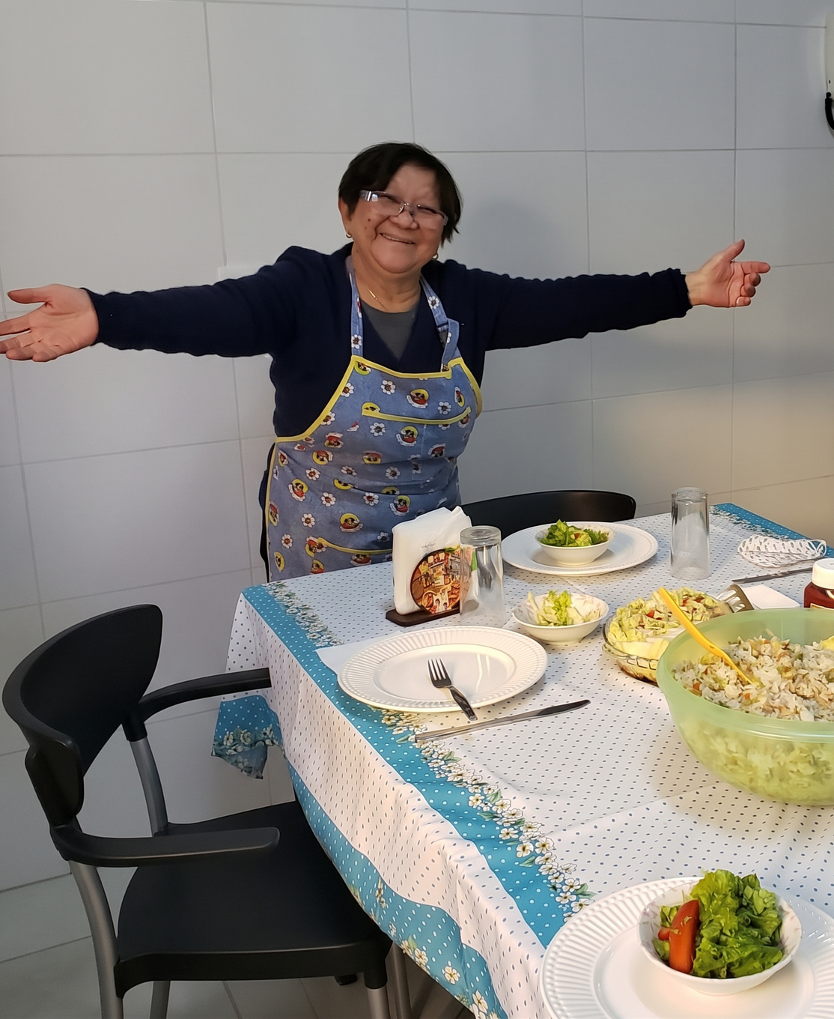

CONHEÇA A DONA TERESINHA
Domingo, 16h00
Ela ama cozinhar para as netas.
Ela usa o WhatsApp muito bem, mas acha os apps de mercado confusos.
Hoje, o iFood perde essa cliente para o supermercado físico.
A receita de família e uma sobremesa nova
Quanto comprar?
O que já tem
em casa?
Ela só conversa.
As compras chegam em casa.

Slide 3
01 · PROPOSTA DE NEGÓCIO — O PROBLEMA ESCOLHIDO
Para além de Teresinha, cozinhar em casa tem um trabalho invisível antes do primeiro clique
1
Escolher e escalar a receita para o número de pessoas
Definir os ingredientes: tirar o que fere alergias e restrições, descontar o que já tem na despensa
Cada etapa manual é um motivo para desistir do pedido.
2
3
E a vontade de cozinhar sai do app — vai para o caderno, a calculadora e o mercado físico.
Procurar cada ingrediente em vários mercados
4
Comparar, montar o carrinho e pagar
01 Negócio
02 Solução
03 Técnico
04 Interface
05 Impacto
06 Feedback MCP

Slide 4


Proposta de valor para quem faz o pedido
Diga o que quer cozinhar.
O agente monta o carrinho.
Você só confirma.
Ideias, receita, porções, alergias, despensa, comparação entre mercados e carrinho pronto —
em uma única conversa.
01 Negócio
02 Solução
03 Técnico
04 Interface
05 Impacto
06 Feedback MCP

Slide 5
02 · DESENHO DE SOLUÇÃO
Como o agente resolve: da conversa ao pedido em cinco passos
LLM
LLM
LLM+MCP
Feedback MCP
MCP
MCP
Você
Login
Conversa
Lista
Mercados
Carrinho
Feedback
Confirmar
Conexão com a conta do Ifood e seleção do endereço
O prato, a receita, quantas pessoas e restrições
Receita escalada, alergias e despensa descontadas
Busca cada item nas lojas abertas mais próximas e as compara
Entrega o quanto antes, pagamento e revisão no mesmo lugar
Você confirma seu pedido. Depois: Acompanha cada passo
A IA interpreta. O código executa. Você decide.
01 Negócio
02 Solução
03 Técnico
04 Interface
05 Impacto
06 Feedback MCP

Slide 6
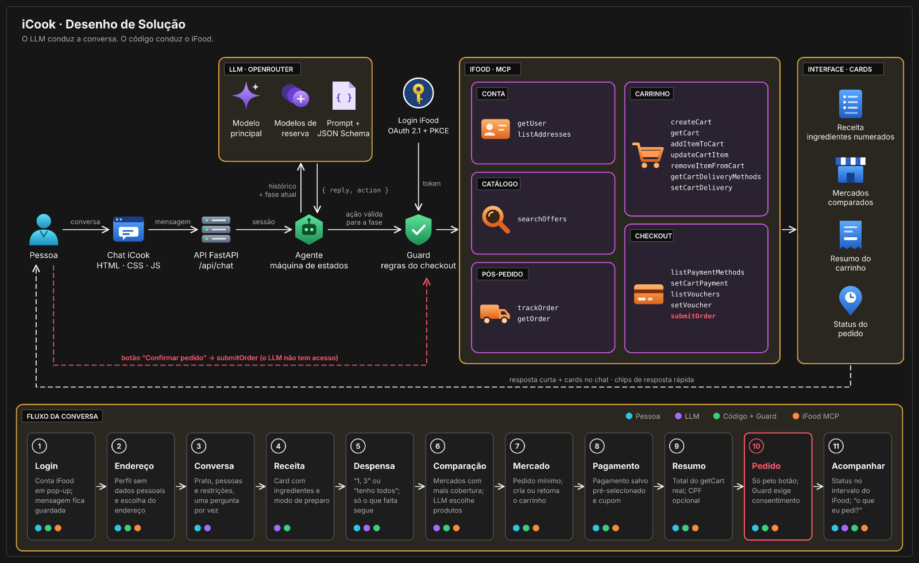
03 · DOCUMENTO TÉCNICO RESUMIDO
O que roda por trás da conversa
01 Negócio
02 Solução
03 Técnico
04 Interface
05 Impacto
06 Feedback MCP

Slide 7
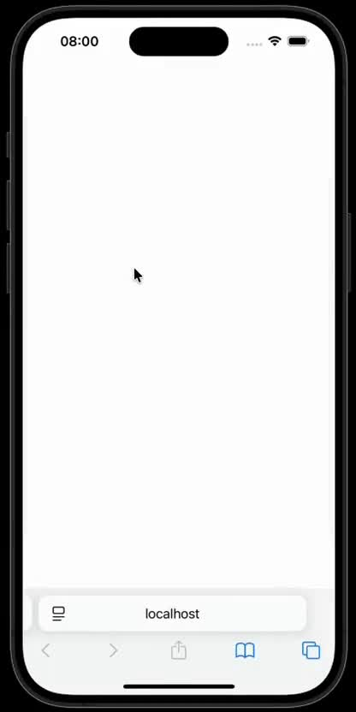
04 · INTERFACE VISUAL
A feature no
aplicativo do iFood
1
O pedido em linguagem natural
2
A lista e a comparação entre mercados
3
O carrinho pronto e o botão Confirmar pedido
01 Negócio
02 Solução
03 Técnico
04 Interface
05 Impacto
06 Feedback MCP

Slide 8
05 · IMPACTO
O que o Ifood ganha?
Expansão de público
Aumento do ticket médio
Trazer a terceira idade, pessoas que ainda não têm o hábito do delivery de mercado.
Em vez de entrar no iFood Mercado só para comprar “o leite que faltou”, a pessoa compra a cesta completa de uma refeição.
Aumento da recorrência
Abertura para publicidade
O iFood deixa de ser só o app da “pizza de sexta-feira” e vira o parceiro de planejamento alimentar da semana.
Marcas podem patrocinar receitas do iFood. Pediu estrogonofe? “Adicionei o creme de leite da Nestlé que está em promoção no mercado X, tudo bem?”
01 Negócio
02 Solução
03 Técnico
04 Interface
05 Impacto
06 Feedback MCP

Slide 9
06 · FEEDBACK SOBRE OS MCPS
O que doeu de verdade usando o MCP do iFood
DIFICULDADE
O QUE ACONTECEU
SUGESTÃO
1
Manipulação de endereços
Não há como remover ou alterar endereços pelo MCP, o que limitou as funcionalidades do agente.
Funções para remover e alterar endereços
Carrinho, formas de pagamento, cupons e pedido não têm schema de saída documentado. Tivemos que escrever um leitor tolerante que procura chaves em qualquer nível (total, totalAmount, totalPrice…).
2
Formatos de resposta não documentados
Um outputSchema por ferramenta
• createCart não é idempotente e não existe listCarts/deleteCart: se o agente perde o cartId, não há como recuperar ou limpar o carrinho aberto.
createCart idempotente, listCarts/deleteCart, cancelamento de pedido e pagamento com cartão novo
3
Carrinho
• Não há cancelamento de pedido.
• setCartPayment exige cardTokenId: não dá para pagar com cartão não salvo.
01 Negócio
02 Solução
03 Técnico
04 Interface
05 Impacto
06 Feedback MCP

Slide 10

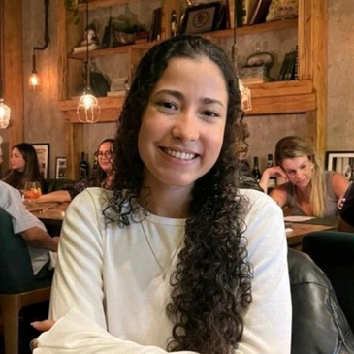
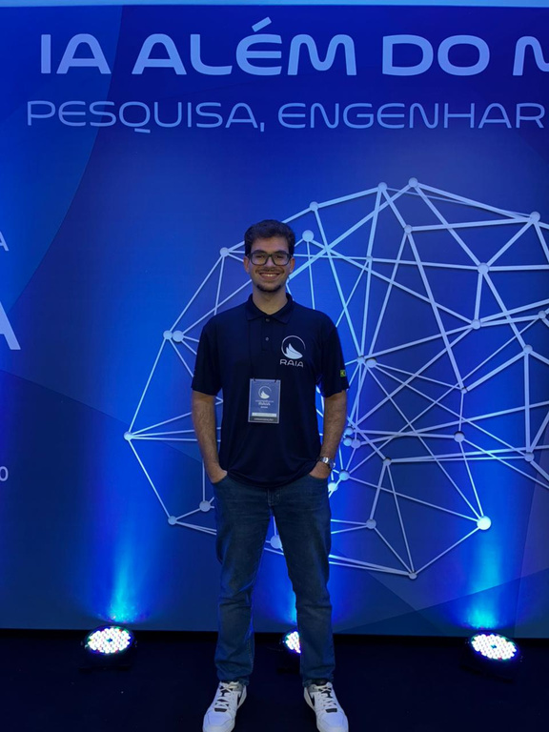
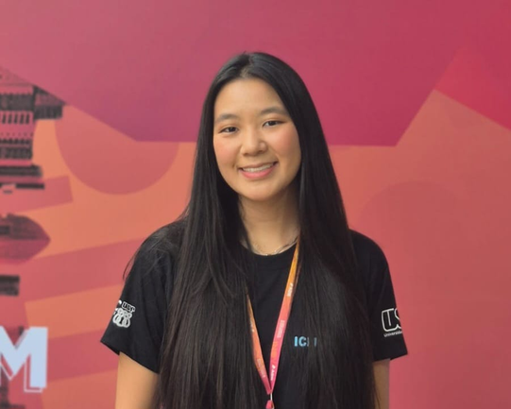
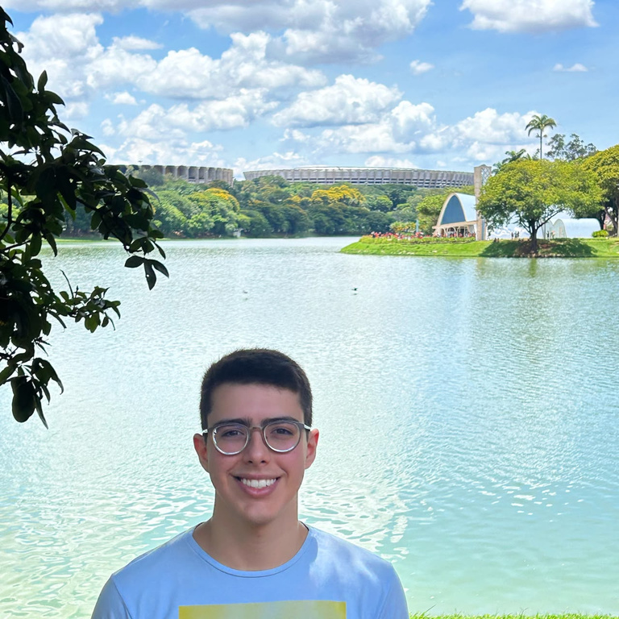
Domingo, 16h05
Obrigado!
Luysa Gonçalves
Pedro Paffaro
Caroline Akimi
Vitor Veiga
A receita da Teresinha
está a caminho!

